Slide 1


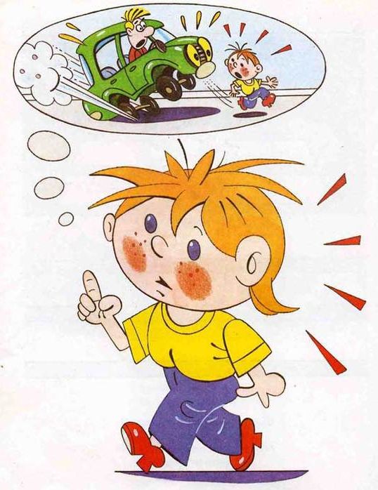

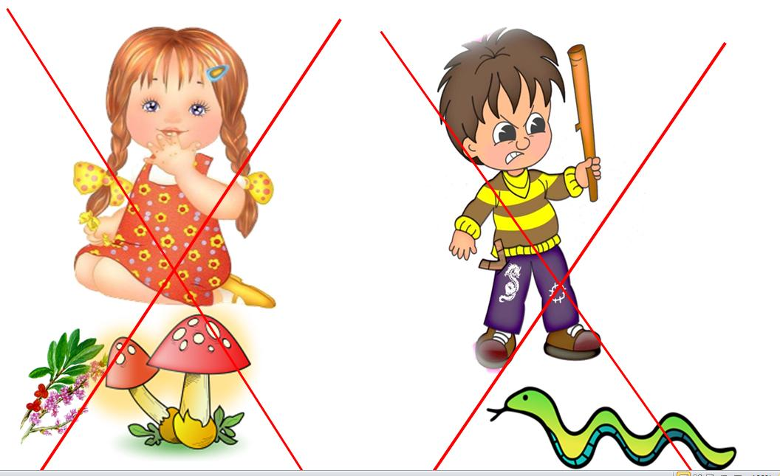
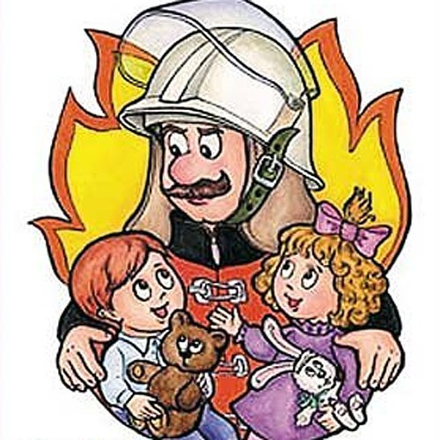
Интерактивная игра
"Безопасное лето"

Slide 2


Сколько солнца! Сколько света!
Сколько зелени кругом!
Что же это? Это ЛЕТО
Наконец спешит к нам в дом.

Slide 3

Если возник пожар
1
2
3
4
Если ты пешеход
1
2
3
4
Если ты в лесу
1
2
3
4
Если ты на водоёме
1
2
3
4

Slide 4




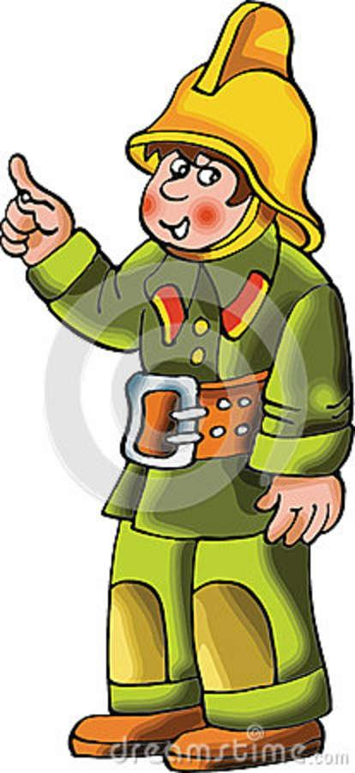

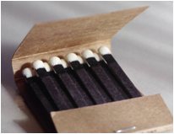


Если возник пожар
1
ПОМНИТЕ!
Не балуйся дома со спичками и зажигалками. Это одна из причин пожаров.
Не оставляй без присмотра включенные электроприборы.
Не забывай выключить газовую плиту. Если почувствовал запах газа, не зажигай спичек и не включай свет. Срочно проветри квартиру.
Какие предметы могут стать причиной пожара?

Slide 5
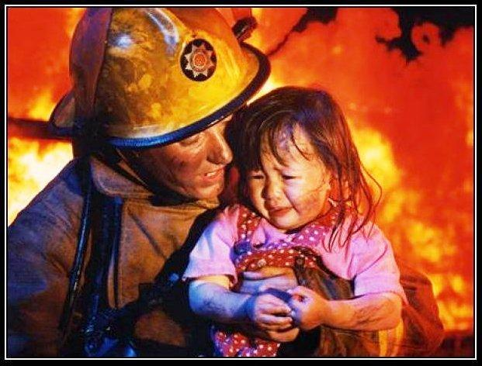



Если возник пожар
2
Ваши действия в случае пожара

Slide 6

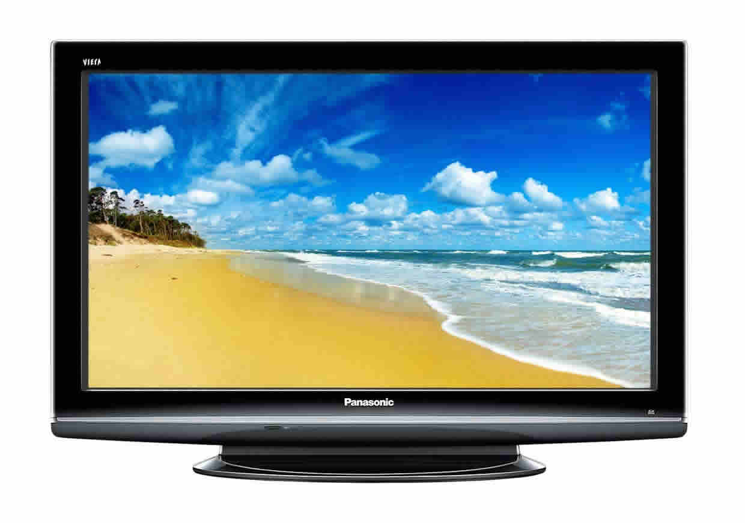
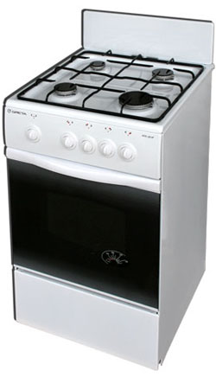
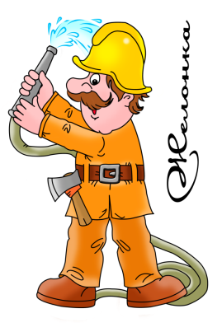
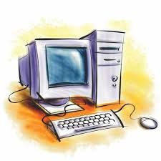
Если возник пожар
3
При загорании и пожаре не следует тушить водой электроприборы, находящиеся под напряжением.
Какие предметы при возгорании нельзя заливать водой?

Slide 7

Если возник пожар
4
Отчего чаще всего страдают люди при пожаре?
Запомнить и взрослым необходимо: чаще в пожарах гибнут ОТ ДЫМА.
от воды
от огня и дыма
от потока воздуха
от яркого света
помни!

Slide 8
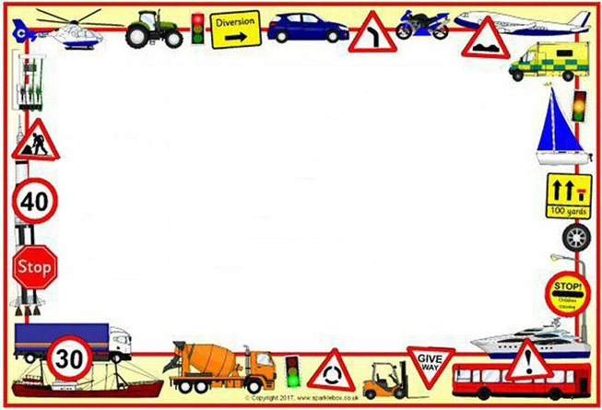
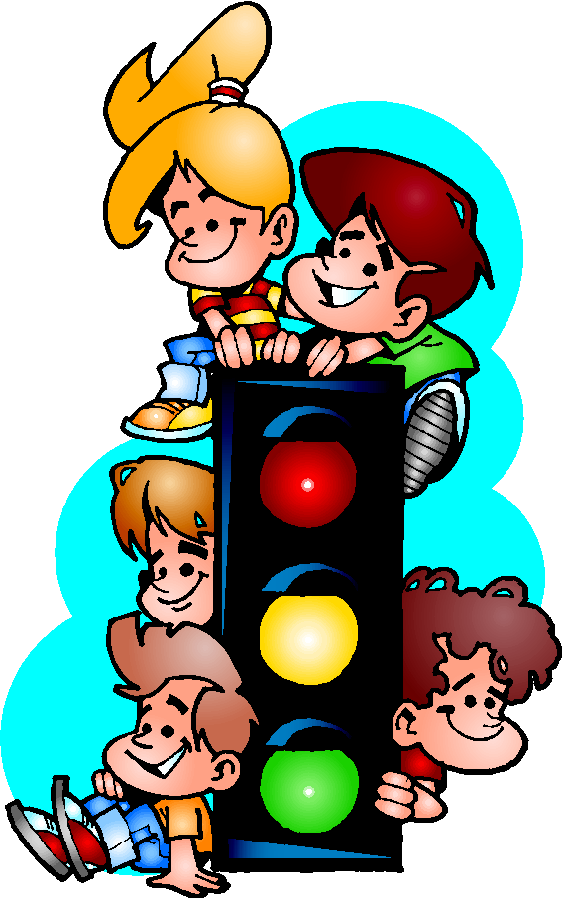
Если ты пешеход
1
Где должны ходить пешеходы при отсутствии тротуара?
по правой стороне дороги
по правому краю дороги
По левой обочине навстречу
движущемуся транспорту
Люди по обочине
Двигаться должны.
Транспорту навстречу
С левой стороны.

Slide 9
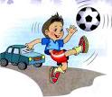
Если ты пешеход
2
В какие игры можно играть на проезжей части дороги?
В подвижные игры
На дороге играть нельзя
Футбол - хорошая игра,
Пусть каждый тренируется.
На стадионах, во дворах,
Но только не на улицах!
В малоподвижные игры

Slide 10





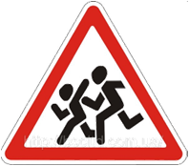

Если ты пешеход
3
Затихают все моторы,
И внимательны шофёры,
Если знаки говорят:
"Близко школа,
Детский сад!"
Найди предупреждающий знак

Slide 11

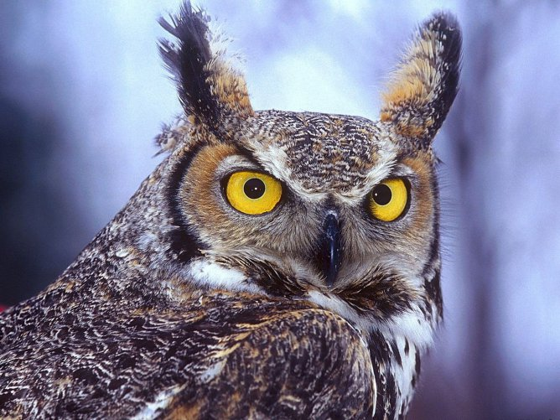
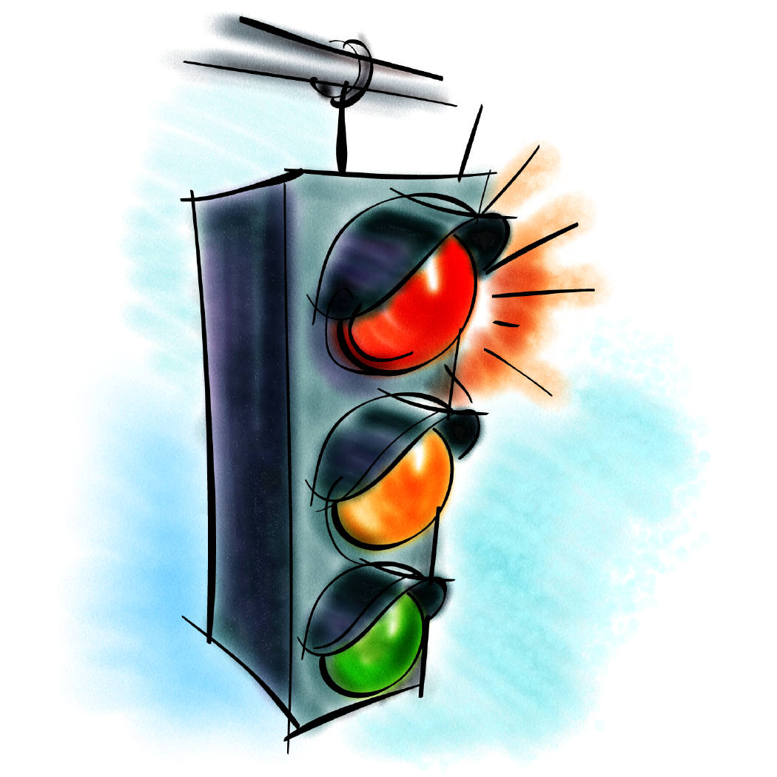
4
Если ты пешеход
Я глазищами моргаю
Неустанно день и ночь.
И машинам помогаю,
И тебе хочу помочь.
ПОМНИ!

Slide 12




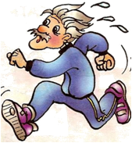
Если ты в лесу
Во время грозы опасно прятаться под деревом.
1
Правильное ли решение выбрал дедушка?
ДА
НЕТ

Slide 13
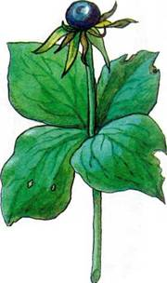
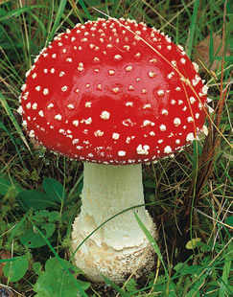
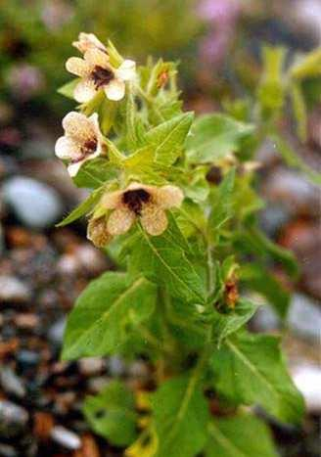
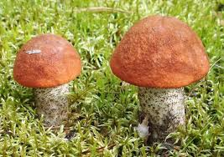
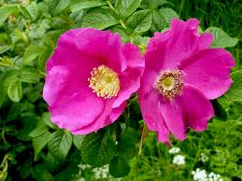
2
Если ты в лесу
Выбери полезные растения
Никогда не срывай неизвестные растения! Они могут быть ядовиты!

Slide 14
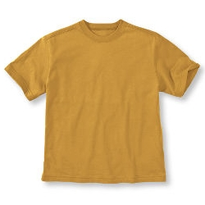
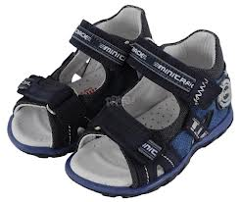
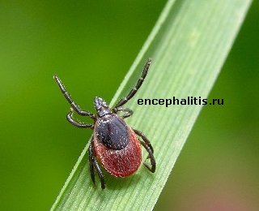
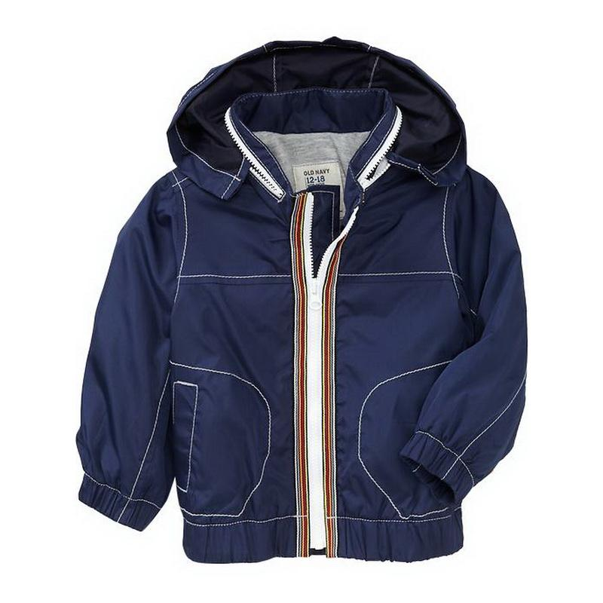
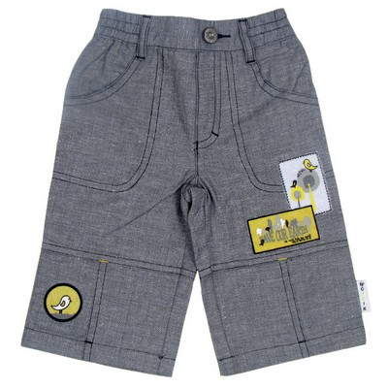
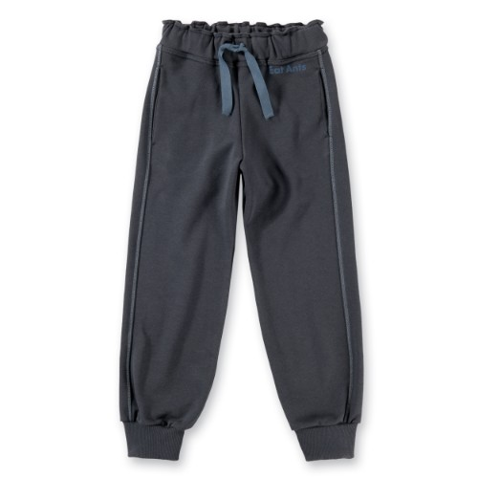
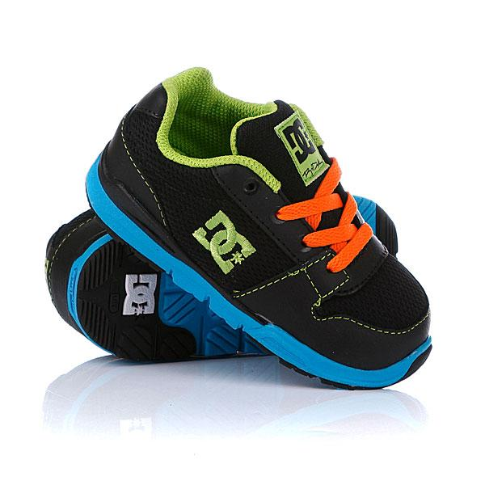
3
Если ты в лесу
Выберите одежду, в которой вы пойдёте в поход в лес.
Запомните: если вас укусил клещ,
лучше всего не трогать его,
а быстро обратиться к врачу.

Slide 15
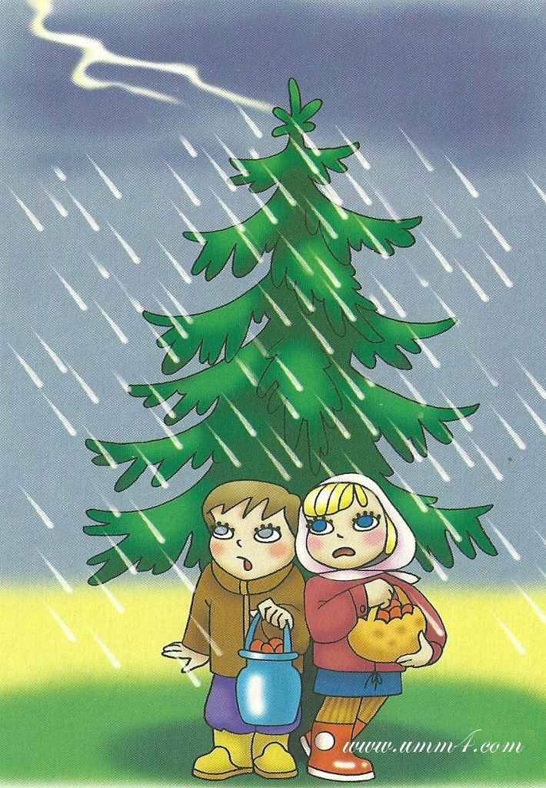
4
Если ты в лесу
Что делать если ты заблудился в лесу?
Нужно продолжать движение.
Сядь, тщательно осмотрись, подумай.
Нужно затаиться, шум может привлечь диких зверей.
ПОМНИ!

Slide 16

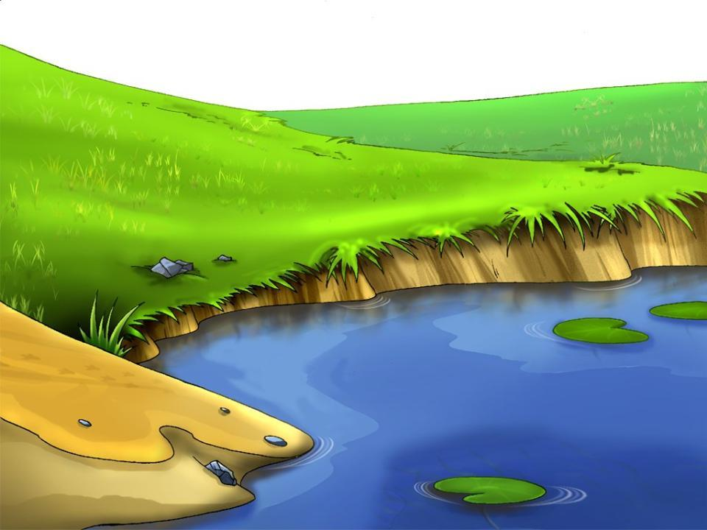
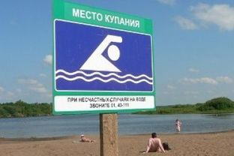
Если ты на водоёме
1
В каких местах можно купаться?
На пляже
В любом водоёме
Где купаются другие

Slide 17
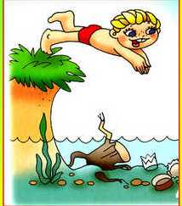
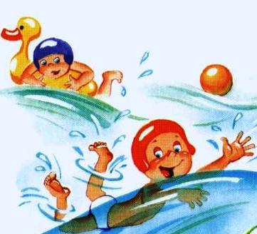
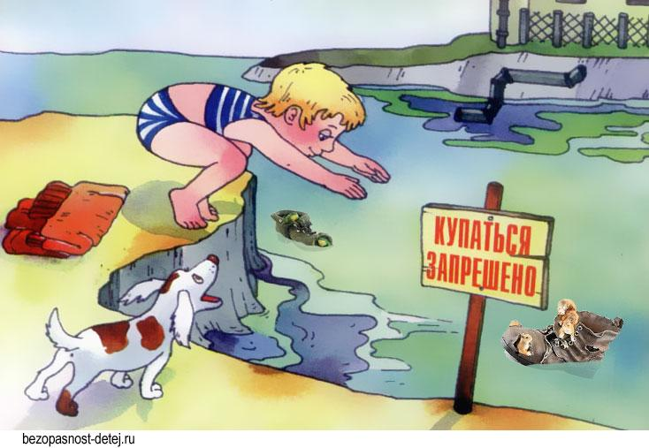
2
Если ты на водоёме
1
2
3
На каком рисунке мальчик не подвергает себя опасности?

Slide 18
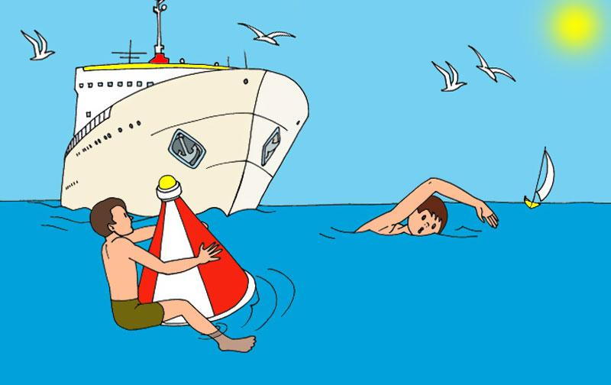
3
Если ты на водоёме
На какие расстояния можно плавать?
до буйков
пока не устанешь
переплывать речку

Slide 19
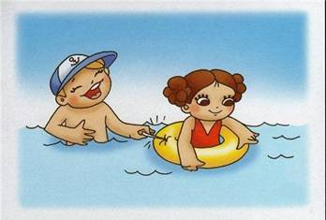

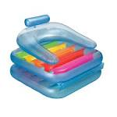
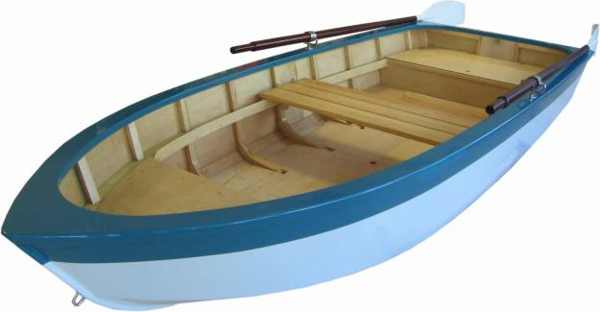
4
Если ты на водоёме
Что не предназначено для купания далеко от берега?
ПОМНИ!

Slide 20
Это всё запоминай,
Все советы соблюдай:
Если мы просвещенны –
Значит, мы защищены;
Лето будет безопасным –
Будет отдых наш прекрасным!

